Slide 1
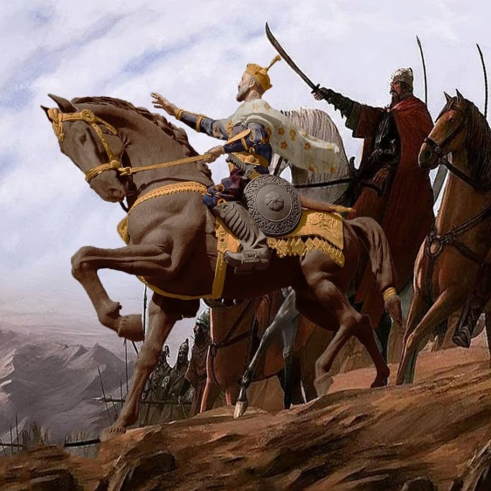
O‘ZBEKISTON TARIXI
7-sinf

Slide 2
O‘tgan mavzuni takrorlab olamiz...
1 | Balx shahri Amir Temurga qachon taslim bo‘lgan? | 1370-yil 10 aprel
2 | Amir Temur 1381 yilda qaysi shahar va hududlarni qo‘lga kiritgan? | Hirot, Seiston, Mozandaron
3 | Amir Temir Xorazmga qaysi yilda dastlabki yurishini qilgan? | 1372 -yil
4 | Amir Temurga jangsiz taslim bo‘lgan hududlarni aniqlang. | Saraxs, Jom, Qavsiya, Sabzavor
?
?
?
?

Slide 3
Amir Temurning hokimiyatga kelishini qo‘llab quvvatlagan Sayyid Baraka qayerda unga tabl va yalov bergan edi?
TEST
A
Samarqand yaqinidagi Damashq qishlog‘ida
B
Balx yaqinidagi Turob qishlog‘ida
C
Termiz yaqinidagi Biyo qishlog‘ida
D
Kesh yaqinidagi Xo‘jailg‘or qishlog‘ida

Slide 4
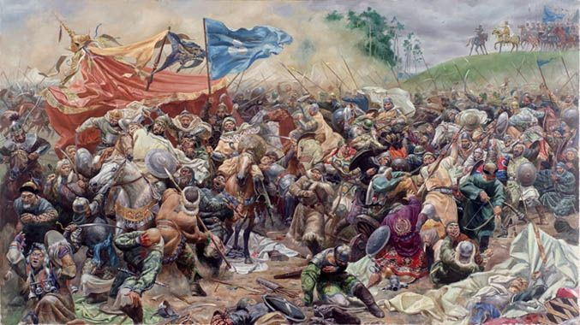
O‘ZBEKISTON TARIXI
MAVZU: AMIR TEMUR SALTANATIDA DAVLAT BOSHQARUVI VA HARBIY TIZIM

Slide 5
BUGUN TANISHIB CHIQAMIZ
Saltanat boshqaruvi
Qo‘shin tuzulishi va jang san’ati
Amir Temurning harbiy yurishlari
1
2
3

Slide 6
SALTANAT BOSHQARUVI
Davlat boshqaruvi ikki idoradan iborat bo‘lgan:
DARGOH
DEVON

Slide 7
DEVON
MOLIYA
HARBIY
MULKCHILIK
SOLIQ

Slide 8
SUYURG‘OL YERLAR
SHOHRUH
Xuroson, Jurjon, Mazondaron va Seyiston (markazi Xirot)
MIRONSHOH
G‘arbiy Eron, Ozarbayjon, Iroq va Armaniston (markazi Tabriz)
UMARSHAYX
Fors, ya’ni Eronning janubiy qismi (markazi Sheroz)
PIRMUHAMMAD
Afg‘oniston va Shimoliy Hindiston (markazi G‘azna, keyinchalik Balx)

Slide 9
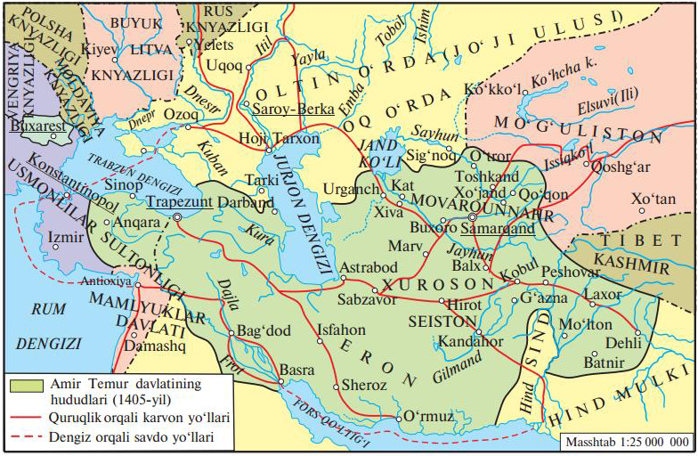

Slide 10
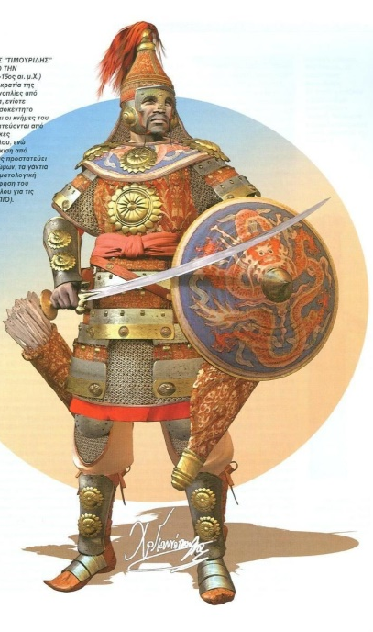
QO‘SHIN TUZILISHI
Amir Temur qo‘shin boshliqlarini tanlash va ularni tarbiyalash, harbiy qismlar va ularning joylashish tartibi, navkar va sarbozlarning qurollanishi hamda ichki intizom masalalariga nihoyatda katta ahamiyat berardi.
Amir Temur qo‘shiniga chorvadorlar qatori o‘troq aholidan ham askar to‘plangan.

Slide 11
xabarchilar
yasovul
MANGLAY
QANBULLAR
QANBULLAR
QANBULLAR
JUVONG‘OR
QALB
BURONG‘OR
IZOFA
IZOFA
IZOFA

Slide 12
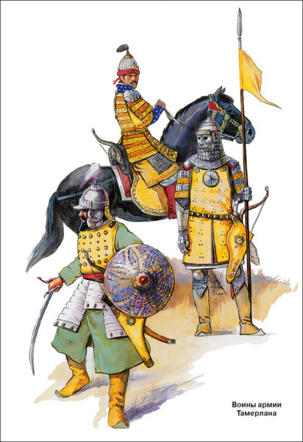
Tavochi–askariy qismlarni viloyatlardan to‘plash bilan shug‘ullangan.
LASHKAR
AYL | AYLBOSHI | 10
QOSHUN | QOSHUNBOSHI | 100
HAZORA | MIRIHAZORA | 1 000
TUMAN | TUMAN OGASI | 10 000
Sohibqiron Sharqda birinchilardan bo‘lib qo‘shinga o‘tsochar qurol – to‘pni olib kirgan.

Slide 13
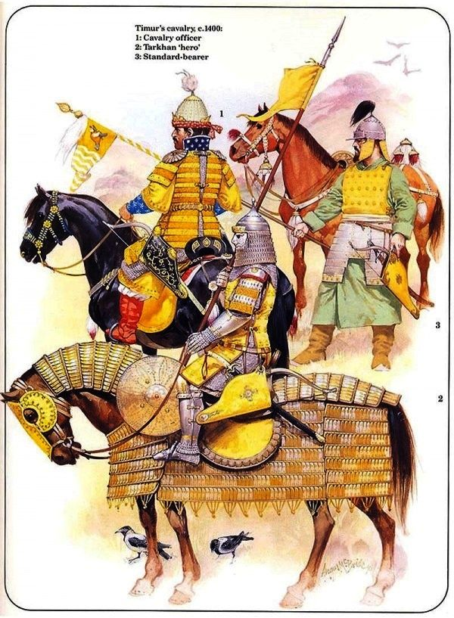
Ibn Arabshohning guvohlik berishicha, Sohibqiron qo‘shinida ayollardan iborat bo‘linmalar bo‘lib, ular erkaklar bilan bir safda turgan, qahramonlik va matonat namunalarini ko‘rsatgan.
Sharafiddin Ali Yazdiy qo‘shinni yetti qo‘lga – qismga bo‘lib joylashtirish tartibini birinchi bo‘lib Amir Temur joriy qilgan deb yozadi.

Slide 14
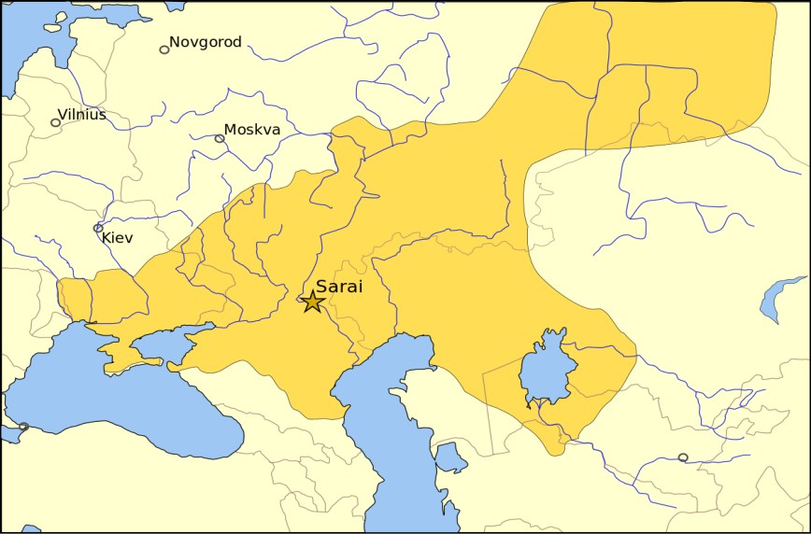
AMIR TEMURNING HARBIY YURISHLARI

Slide 15
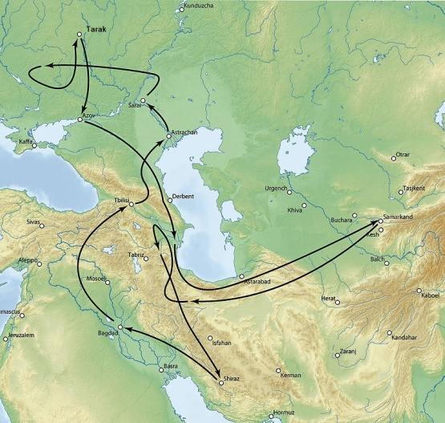
AMIR TEMURNING HARBIY YURISHLARI
So‘nggi shiddatli jang 1395-yilning 15-aprelida Shimoliy Kavkazda Tarak (Terek) daryosi bo‘yida sodir bo‘ldi.
Rossiya tarixchilari:
B.D.Grekov A.Y.Yakubovskiy

Slide 16
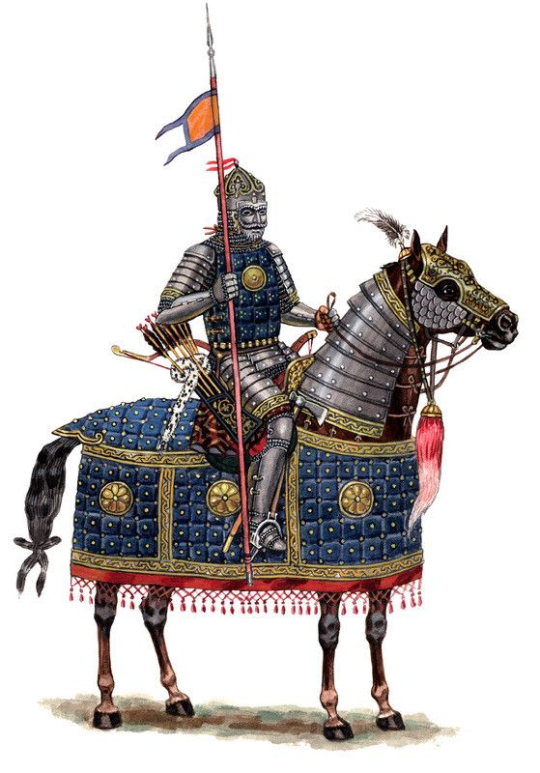
AMIR TEMURNING HARBIY YURISHLARI
Amir Temur o‘z saltanatining janubiy chegaralarini mustahkamlash va kengaytirish maqsadida Eron, Ozarbayjon, Iroq, Shom (Suriya) ustiga uch marta askar tortadi.
Bu yurishlar tarixda uch yillik, besh yillik va yetti yillik urushlar deb nom olgan.

Slide 17
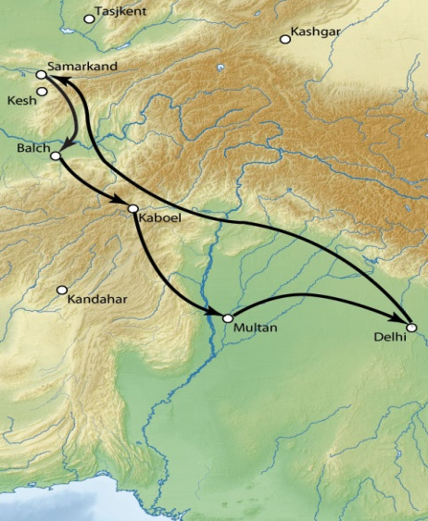
AMIR TEMURNING HARBIY YURISHLARI
1398–1399-yillarda Hindistonga yurish qiladi va Dehlini egallaydi.
Bu yurishlar tarixda uch yillik, besh yillik va yetti yillik urushlar deb nom olgan.

Slide 18
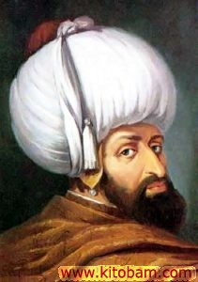
AMIR TEMURNING HARBIY YURISHLARI
Boyazid qoraqo‘yunlar, muzaffariylar, jaloyiriylarning Amir Temurga qarshi harakatlarini qo‘llab-quvvatlagan.
Amir Temur bilan Sulton Boyazid qo‘shinlari o‘rtasidagi hal qiluvchi jang 1402-yil 20-iyulda Anqara yaqinida, Chubuq mavzeyida sodir bo‘ladi.

Slide 19
AMIR TEMURNING HARBIY YURISHLARI
Sohibqiron kuchlari turk qo‘shinini tor-mor etadi. Sulton Boyazid asirga olinadi.
Boyazid ustidan qozonilgan buyuk g‘alaba bilan Amir Temurni Fransiya, Angliya hamda Kastiliya va Leon qirollari tabriklab, unga o‘z muboraknomalarini yuboradilar.

Slide 20
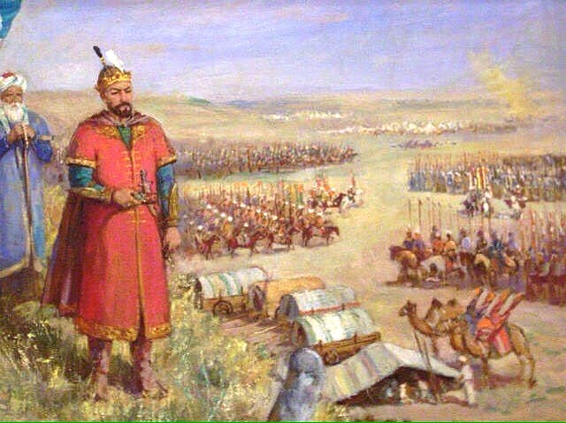
AMIR TEMURNING HARBIY YURISHLARI
Kichik Osiyodan Samarqandga qaytgan Amir Temur 1404-yilning 27-noyabrida 200 ming qo‘shin bilan Samarqanddan Xitoyga qarshi yurishga chiqdi.
Biroq Xitoy ustiga yurish Amir Temurning to‘satdan vafot etib qolishi (1405-yil 18-fevral) tufayli amalga oshmay qoldi.

Slide 21
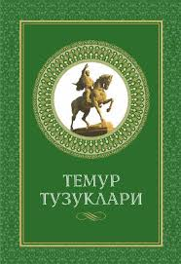
“Kuch – adolatdadur”
“... davlat ishlarining to‘qqiz ulushini kengash, tadbir va mashvarat, qolgan bir ulushini qilich bilan amalga oshirdim”

Slide 22
MUSTAQIL BAJARISH UCHUN TOPSHIRIQLAR:
Quyidagi jadvalni Amir Temur saltanatida davlat boshqaruvi mavzusiga oid ma’lumotlar bilan to‘ldiring.

